Slide 1
컴퓨터를 이용한 신약개발 방법론 소개
BRIC 동향을 정리한 PPT
20190704

Slide 2
목차 (“신현길 님＂글을 쓴 순서)
신약 개발 과정에서의 실패를 줄이기 위한 대안: 컴퓨터를 이용한 신약 개발 (2016-12-28)
화합물 구조 표현 방식 및 관련 소프트웨어
QSAR 모델
기계학습 (Machine learning)
예측 모델 검증 방법
의미 있는 QSAR모델이란?
선형 회귀 모델
로지스틱 회귀 모델 (Logistic regression)
예측 모델 정확도 평가
서포트 벡터 머신 (Support vector machine, SVM)
인공신경망 (Artificial Neural Network, ANN)
트리 모델 (Decision Tree, DT)
K-nearest neighbor (k-NN)
ADMET 소개
용매화 자유 에너지 (Solvation free energy)
분배계수 (logP & logD)
용해도 (Solubility)
이온화 상수 (pKa)
Absorption model
Distribution model
Metabolism
Phase I drug metabolism
Phase II drug metabolism
Transporter 기질 여부 예측
독성 예측 모델
Molecular docking (Sampling 알고리즘)
Scoring function
Force field
Molecular dynamics & Monte Carlo simulation
양자 계산 파일 형식 (File format for quantum mechanical calculation)
양자 계산 결과 (2019-05-07)

Slide 3
목차 (“우리”가 할 순서)
신약 개발 과정에서의 실패를 줄이기 위한 대안: 컴퓨터를 이용한 신약 개발 (2019-07-04)
화합물 구조 표현 방식 및 관련 소프트웨어
QSAR 모델
기계학습 (Machine learning)
예측 모델 검증 방법
의미 있는 QSAR모델이란?
선형 회귀 모델
로지스틱 회귀 모델 (Logistic regression)
예측 모델 정확도 평가
서포트 벡터 머신 (Support vector machine, SVM)
인공신경망 (Artificial Neural Network, ANN)
트리 모델 (Decision Tree, DT)
K-nearest neighbor (k-NN)
ADMET 소개
용매화 자유 에너지 (Solvation free energy)
분배계수 (logP & logD)
용해도 (Solubility)
이온화 상수 (pKa)
Absorption model
Distribution model
Metabolism
Phase I drug metabolism
Phase II drug metabolism
Transporter 기질 여부 예측
독성 예측 모델
Molecular docking (Sampling 알고리즘)
Scoring function
Force field
Molecular dynamics & Monte Carlo simulation
양자 계산 파일 형식 (File format for quantum mechanical calculation)
양자 계산 결과

Slide 4
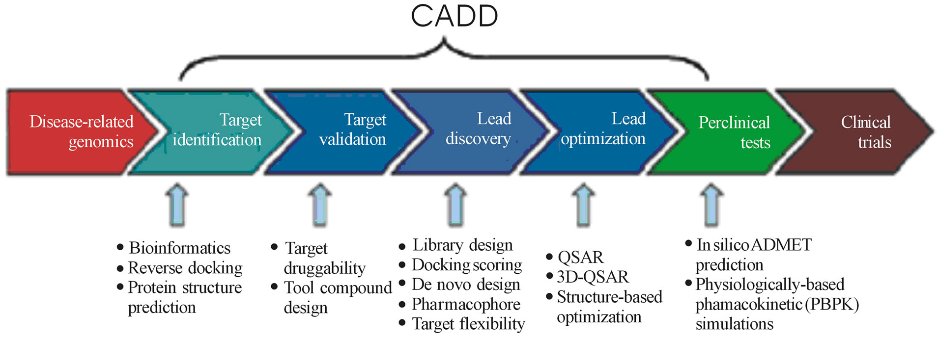
신약 개발 과정에서의 실패를 줄이기 위한 대안: 컴퓨터를 이용한 신약 개발
전체 목표 : 컴퓨터를 이용 신약 개발에 사용되는 다양한 방법들과 사용 가능한 소프트웨어들에 대한 소개
1. 신약 개발 과정
[ 질병 관련 유전자 → 타겟 단백질 선정 → 약물 발굴 및 구조 최적화 → 전임상 → 임상 ]
# 실패할 가능성이 높은 화합물 구조를 사전에 찾아내어 개발기간 및 비용을 절감시키는 전략 필요
컴퓨터를 이용한 신약 개발 (CADD, Computer-Aided Drug Discovery or Design)
Notes:
약물 발굴 및 구조 최적화 = 의약화학실, 약리연구실, 비임상연구실
그림 : Open Journal of Medicinal Chemistry Vol.2 No.4(2012), Article ID:26238,10 pages
Bioinformatics – GWAS(Genome-wide association study)

Slide 5
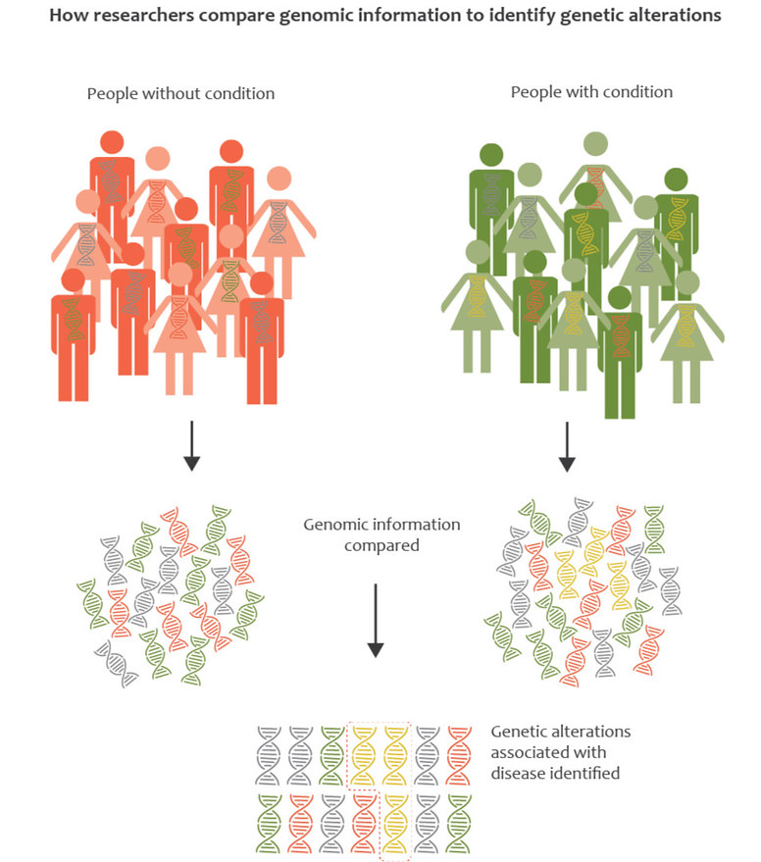
GWAS(Genome-wide association study)

Slide 6
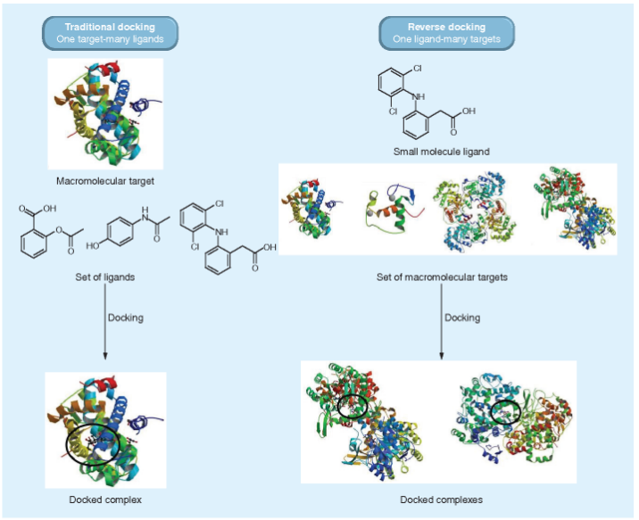
Reverse Docking

Slide 7
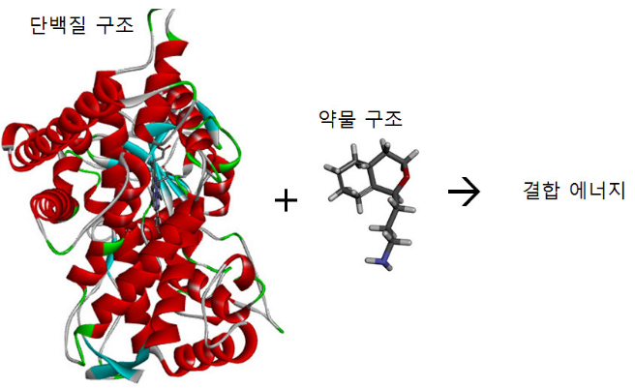
신약 개발 과정에서의 실패를 줄이기 위한 대안: 컴퓨터를 이용한 신약 개발
CADD 중에서 주로 우리가 주로 사용하는 것은!
약물의 구조로 부터 약리 활성 및 ADMET를 예측
방법 :
SBDD (Structure-Based Drug Design) - Docking
LBDD (Ligand-Based Drug Design) - QSAR (Quantitative Structure-Activity Relationships)
Notes:
약물 발굴 및 구조 최적화 = 의약화학실, 약리연구실, 비임상연구실

Slide 8
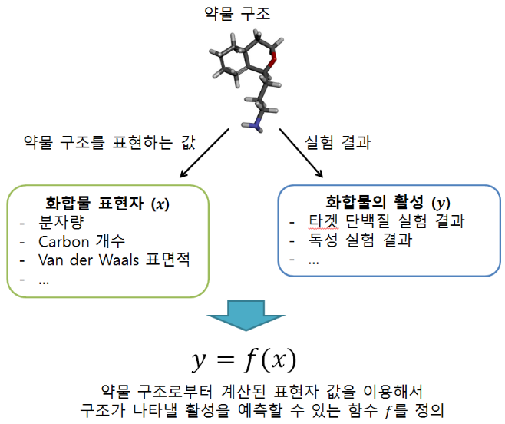
신약 개발 과정에서의 실패를 줄이기 위한 대안: 컴퓨터를 이용한 신약 개발
CADD 중에서 주로 우리가 주로 사용하는 것은!
약물의 구조로 부터 약리 활성 및 ADMET를 예측
방법 :
SBDD (Structure-Based Drug Design) - Docking
LBDD (Ligand-Based Drug Design) - QSAR (Quantitative Structure-Activity Relationships)
→ 사전 정의 : 비슷한 구조는 비슷한 활성을 나타낼 것이다.
공통된 패턴을 찾아내어 이를 통해 활성을 예측할 수 있다.
Notes:
약물 발굴 및 구조 최적화 = 의약화학실, 약리연구실, 비임상연구실

Slide 9
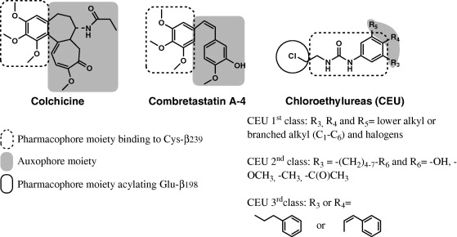
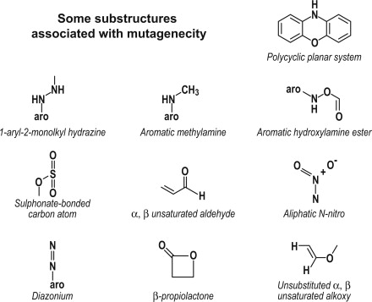
신약 개발 과정에서의 실패를 줄이기 위한 대안: 컴퓨터를 이용한 신약 개발
Phamacophore : 특정한 Biological activity를 담당하는 분자의 부분
Auxophore : 생화학적 활성을 담당하지 않지만 pharmacophore 의 세기를 증, 감 시킬 수 있는 부분
→ 전체 구조의 pharmacokinetic properties 에 영향을 줄 수 있음
Toxicophore :
Metabophore :
Notes:
The three-dimensional arrangement of atoms involved in the interaction with the receptor is called the pharmacophore.
The rest of the molecule is called the auxophore.
The atoms or group of atoms in a drug molecule responsible for its toxicity are called the toxicophore.
The arrangement of atoms responsible for the metabolic degradation of the drug molecule is called the metabophore.

Slide 10
Toxicophore

Slide 11
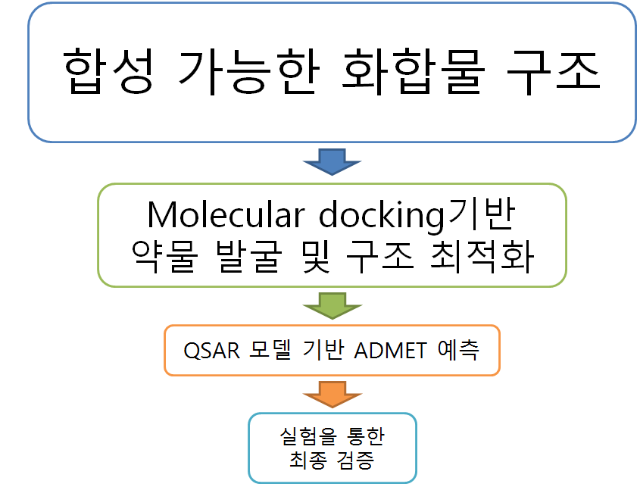
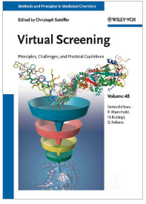
신약 개발 과정에서의 실패를 줄이기 위한 대안: 컴퓨터를 이용한 신약 개발
3. 신약 후보 물질 가상 탐색 (Virtual Screening)
2011년, 550 page
Notes:
참고문헌
Si-sheng OU-YANG et al., Computational drug discovery, Acta Pharmacologica Sinica, 2012, 33: 1131-1140

Slide 12
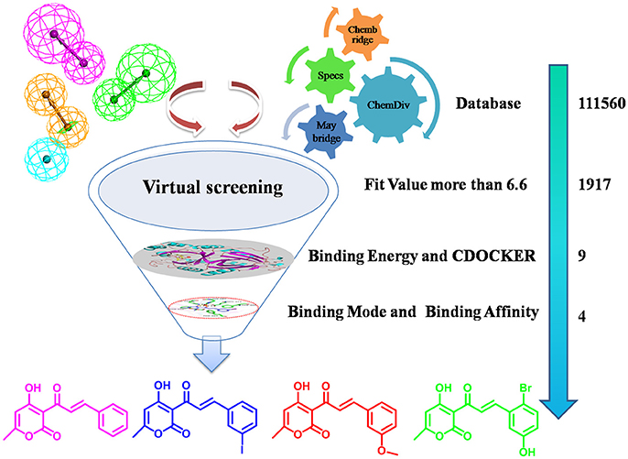
신약 개발 과정에서의 실패를 줄이기 위한 대안: 컴퓨터를 이용한 신약 개발
2011년, 550 page
Notes:
참고문헌
Si-sheng OU-YANG et al., Computational drug discovery, Acta Pharmacologica Sinica, 2012, 33: 1131-1140

Slide 13
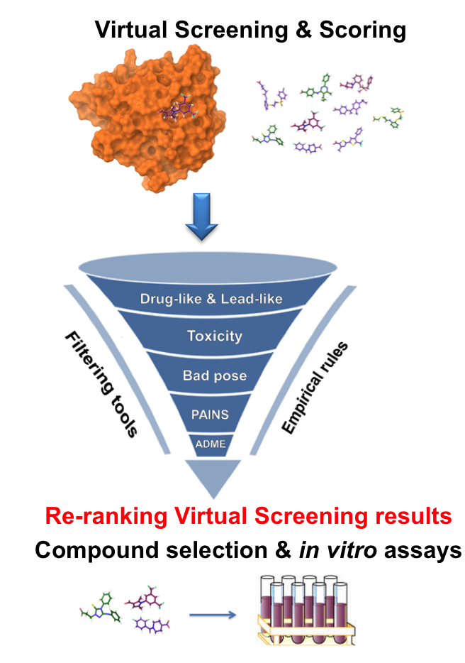
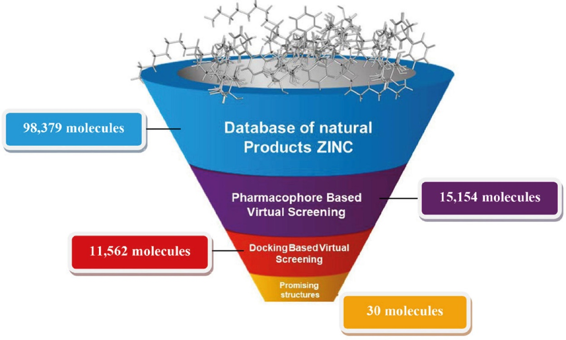
신약 개발 과정에서의 실패를 줄이기 위한 대안: 컴퓨터를 이용한 신약 개발
- 끝 -
*Pan-assay interference compounds (PAINS) are chemical compounds that often give false

